Slide 1
décoder le dysraphisme spinal en imagerie
DU VISIBLE À L’OCCULTE

Slide 2
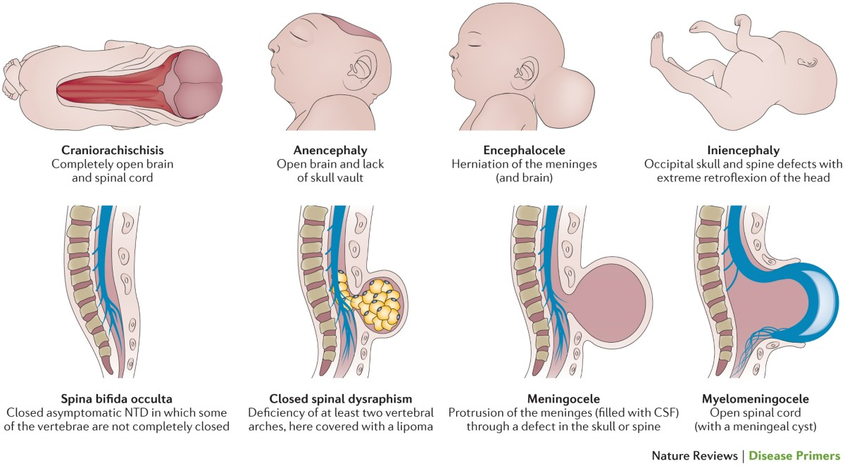
INTRODUCTION
Défaut de fermeture du tube neural entre la 3ème et la 4ème semaine de développement
Deux grands groupes : dysraphismes ouverts (myéloméningocèle) et fermés (occultes)
Incidence estimée : 0,5–0,8 / 1 000 naissances vivantes
Facteurs influençant : géographie, supplémentation en folates

Slide 3
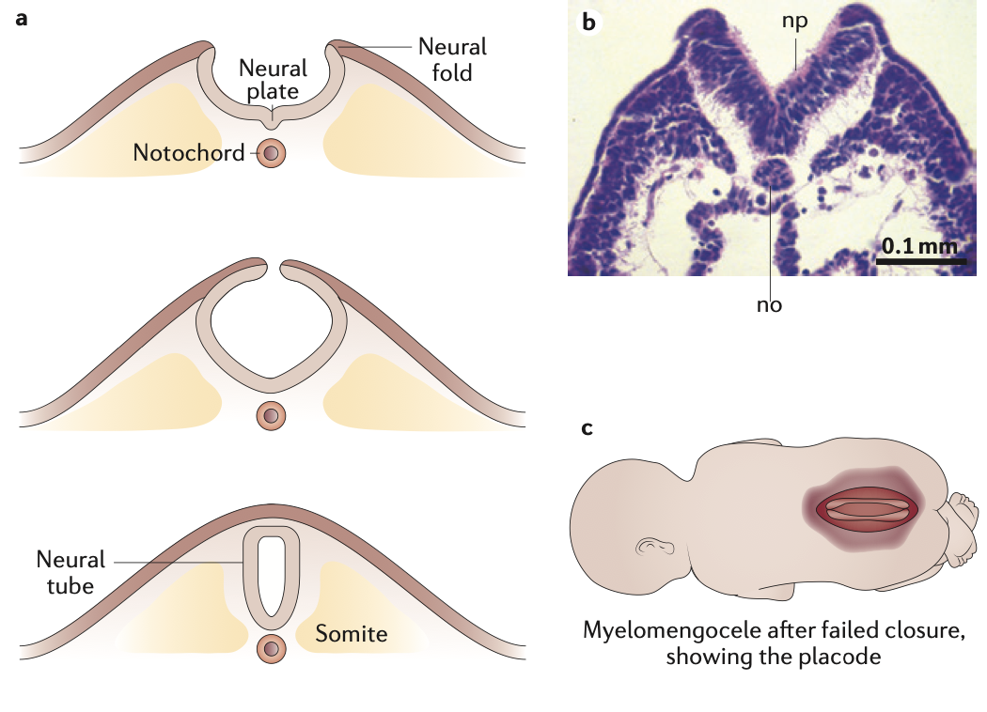
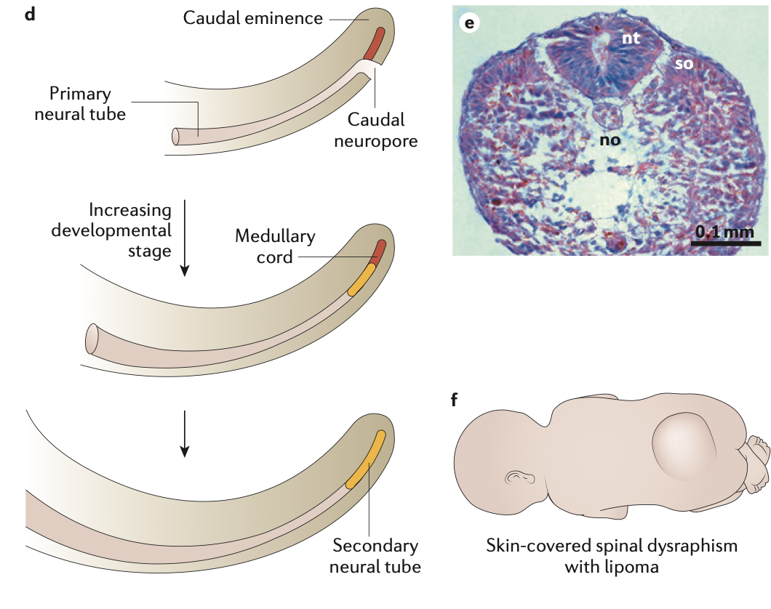
Rappels embryologiques

Slide 4
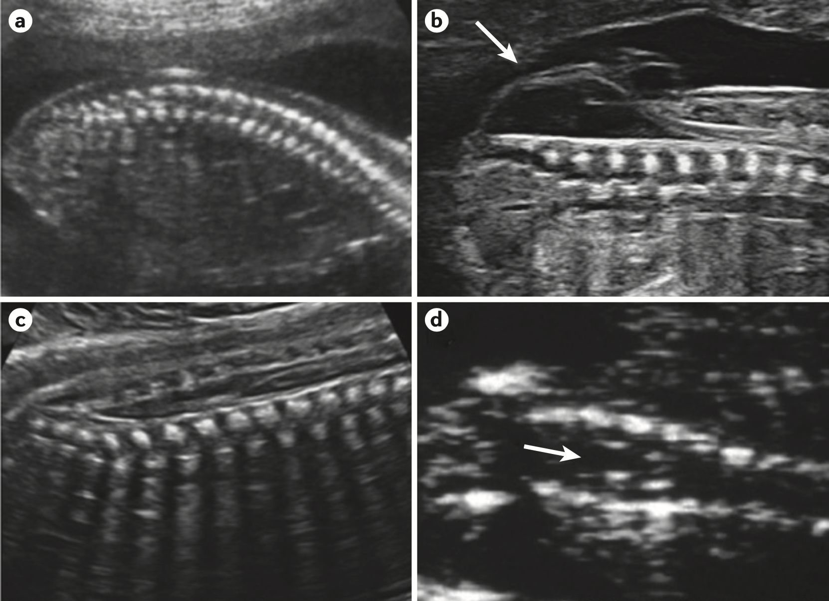
imagerie multimodale
Échographie : échographie du cône médullaire
1er examen : période périnatale
Comparaison de fœtus au développement normal à des fœtus présentant un myéloméningocèle.
a) les vertèbres sont régulières, parallèles et recouvertes par un plan cutané continu.
b) on observe une protrusion du contenu rachidien à travers le défect vertébral.
c) la queue de cheval est correctement visualisée au sein du canal rachidien.
(d) cas de Spina Bifida : il existe une hernie méningo-médullaire extériorisée.

Slide 5
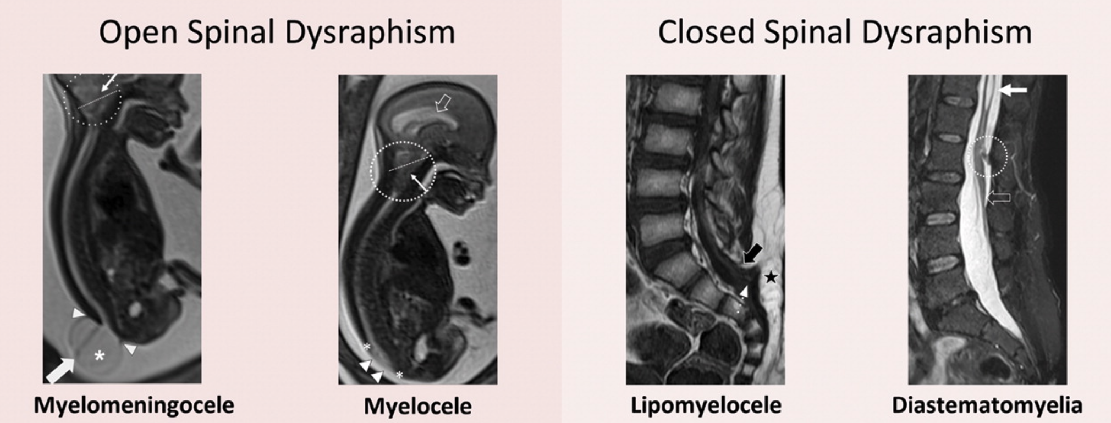
imagerie multimodale
IRM : GOLD STANDARD

